Slide 1
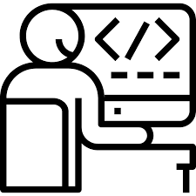


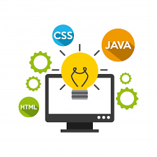
Conceptos de Algoritmos
Datos y Programas
Clase 11-1

Slide 2
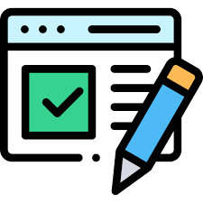
CADP – TEMAS
Corrección de Programas
Clase 11-1
Notes:
Hay algunas diapositivas que tenemos que decidir que hacer……

Slide 3


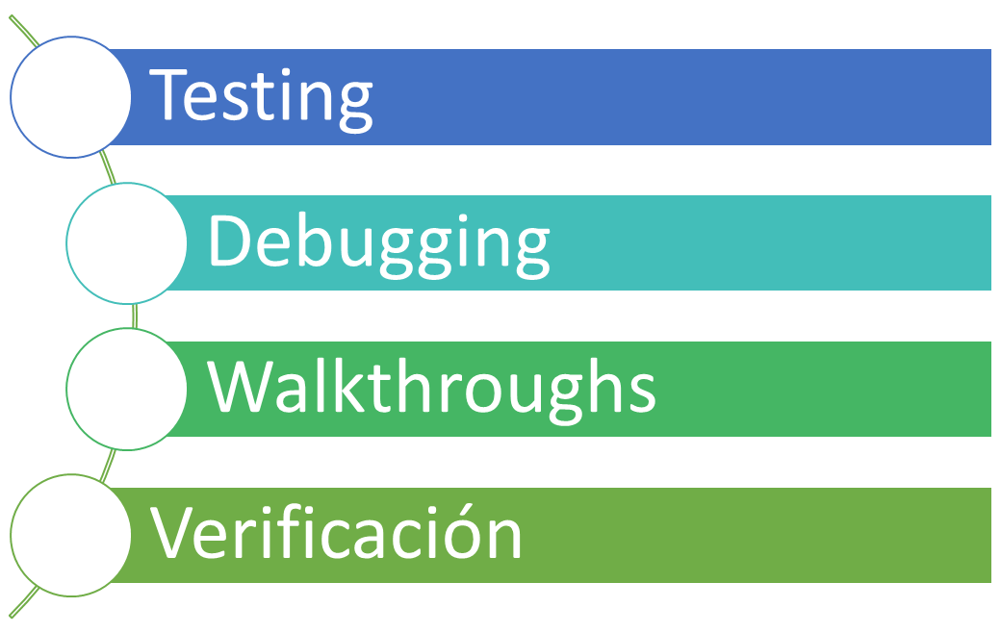
CADP – CORRECCION DE PROGRAMAS
Cuando se desarrollan los algoritmos hay dos conceptos importantes que se deben tener en cuenta: CORRECCIÓN y EFICIENCIA del programa.
Un programa es correcto si se realiza de acuerdo a sus especificaciones.
Técnicas para corrección de programas
Clase 11-1

Slide 4
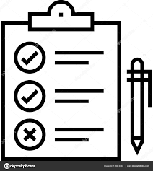
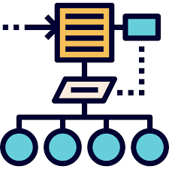
CADP – CORRECCION DE PROGRAMAS
TESTING
El propósito del Testing es proveer evidencias convincentes que el programa hace el trabajo esperado.
Decidir cuales aspectos del programa deben ser testeados y encontrar datos de prueba para cada uno de esos aspectos.
Diseñar un plan
de pruebas
Determinar el resultado que se espera que el programa produzca para cada caso de prueba.
Poner atención en los casos límite.
Diseñar casos de prueba sobre la base de lo que hace el programa y no de lo que se escribió del programa. Lo mejor es hacerlo antes de escribir el programa.
Clase 11-1

Slide 5
CADP – CORRECCION DE PROGRAMAS
TESTING
Una vez que el programa ha sido implementado y se tiene el plan de pruebas:
Se analiza el programa con los casos de prueba.
Si hay errores se corrigen.
Estos dos pasos se repiten hasta que no haya errores.
Clase 11-1

Slide 6
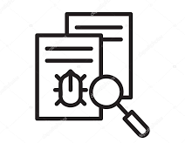
CADP – CORRECCION DE PROGRAMAS
DEBIGGING
Es el proceso de descubrir y reparar la causa del error.
Para esto pueden agregarse sentencias adicionales en el programa que permiten monitorear el comportamiento más cercanamente.
Los errores encontrados pueden ser de tres tipos
SINTACTICOS: Se detectan el la compilación
LOGICOS: Generalmente se detectan en la ejecución
DE SISTEMA: Son muy raros los casos en los que ocurren
Clase 11-1

Slide 7

CADP – CORRECCION DE PROGRAMAS
WALKTHROUGHS
Es el proceso de recorrer un programa frente a una audiencia.
La lectura de un programa a alguna otra persona provee un buen medio para detectar errores.
Esta persona no comparte preconceptos y está predispuesta a descubrir errores u omisiones.
A menudo, cuando no se puede detectar un error, el programador trata de probar que no existe, pero mientras lo hace, puede detectar el error, o bien puede que el otro lo encuentre.
Clase 11-1

Slide 8

CADP – CORRECCION DE PROGRAMAS
VERIFICACION
Es el proceso de controlar que se cumplan las pre y post condiciones del mismo.
Para determinar la corrección de un programa puedo utilizar una o varias técnicas de corrección la cantidad de veces necesarias hasta que le programa sea correcto
Clase 11-1

